Slide 1

封装、继承、多态

Slide 2
动态类型语言和静态类型语言
编程语言按照类型大致可分为两类：
静态类型语言
动态类型语言

Slide 3
动态类型语言和静态类型语言
静态类型语言
特点
在编译时便已确定变量的类型
优点
是在编译时就能发现类型不匹配的错误，编辑器可以帮助我们提前避免程序在运行期间有可能发生的一些错误。
如果在程序中明确地规定了数据类型，编译器还可以针对这些信息对程序进行一些优化工作，提高程序执行速度。

Slide 4
动态类型语言和静态类型语言
静态类型语言
缺点
迫使程序员依照强契约来编写程序，为每个变量规定数据类型，归根结底只是辅助我们编写可靠性高程序的一种手段，而不是编写程序的目的，毕竟大部分人编写程序的目的是为了完成需求交付生产。
类型的声明也会增加更多的代码，在程序编写过程中，这些细节会让程序员的精力从思考业务逻辑上分散开来。

Slide 5
动态类型语言和静态类型语言
动态类型语言
特点
变量类型要到程序运行的时候，待变量被赋予某个值之后，才会具有某种类型。
优点
编写的代码数量更少，看起来也更加简洁，程序员可以把精力更多地放在业务逻辑上面。
缺点
无法保证变量的类型，从而在程序的运行期有可能发生跟类型相关的错误。这好像在商店买了一包牛肉辣条，但是要真正吃到嘴里才知道是不是牛肉味。

Slide 6
鸭子类型
在JavaScript中，当我们对一个变量赋值时，显然不需要考虑它的类型，因此，JavaScript是一门典型的动态类型语言。
动态类型语言对变量类型的宽容给实际编码带来了很大的灵活性。由于无需进行类型检测，我们可以尝试调用任何对象的任意方法，而无需去考虑它原本是否被设计为拥有该方法。

Slide 7
鸭子类型
鸭子类型（duck typing）
通俗的说法：“如果它走起路来像鸭子，叫起来也是鸭子，那么它就是鸭子。

Slide 8
鸭子类型
我们可以通过一个小故事来更深刻地了解鸭子类型：
从前在JavaScript王国里，有一个国王，他觉得世界上最美妙的声音就是鸭子的叫声，于是国王召集大臣，要组建一个1000只鸭子组成的合唱团。大臣们找遍了全国，终于找到999只鸭子，但是始终还差一只，最后大臣发现有一只非常特别的鸡，它的叫声跟鸭子一模一样，于是这只鸡就成为了合唱团的最后一员。

Slide 9
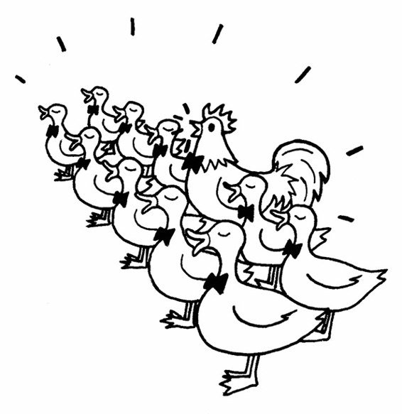
鸭子类型

Slide 10
鸭子类型
这个故事告诉我们，国王要听的只是鸭子的叫声，这个声音的主人到底是鸡还是鸭并不重要。鸭子类型指导我们只关注对象的行为，而不关注对象本身，也就是关注HAS-A，而不是IS-A。

Slide 11
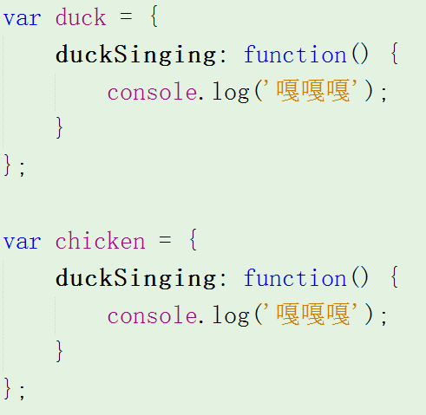
鸭子类型

Slide 12
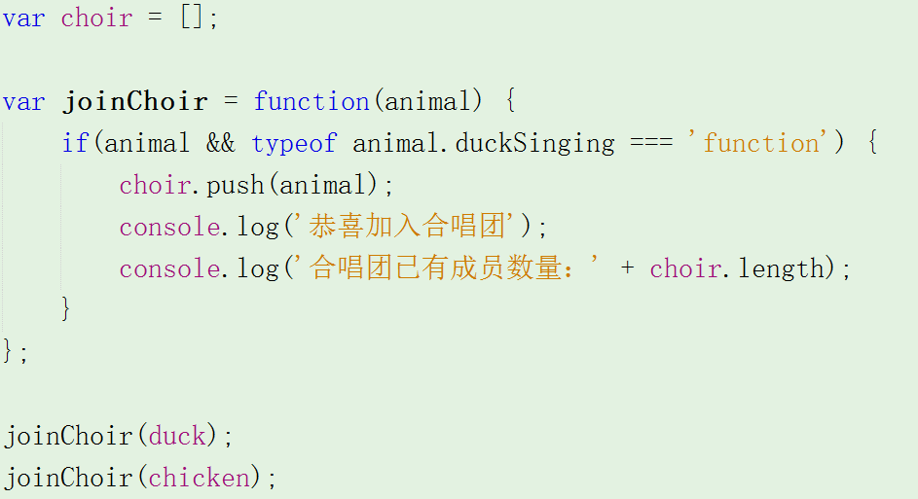
鸭子类型

Slide 13
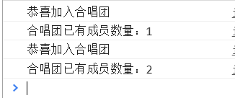
鸭子类型

Slide 14
鸭子类型
我们看到，对于加入合唱团的动物，大臣们根本无需检查它们的类型，而是只需要保证它们拥有duckSinging方法。
如果下次期望加入合唱团的是一只小狗，而这只小狗刚好也会鸭子叫，我相信这只小狗也能顺利加入。

Slide 15
鸭子类型
在动态类型语言的面向对象设计中，鸭子类型的概念至关重要。
利用鸭子类型的思想，我们不必借助超类型的帮助，就能轻松地在动态类型语言中实现一个原则：“面向接口编程，而不是面向实现编程”。

Slide 16
鸭子类型
例如，一个对象若有push和pop方法，并且这些方法提供了正确的实现，它就可以被当作栈来使用。一个对象如果有length属性，也可以依照下标来存取属性（最好还要拥有slice和splice等方法），这个对象就可以被当作数组来使用。

Slide 17
多态
“多态”一词源于希腊文polymorphism，拆开来看是poly（复数）+morph（形态）+ism，从字面上我们可以理解为复数形态。
同一操作作用于不同的对象上面，可以产生不同的解释和不同的执行结果。

Slide 18
多态
一个故事：
主人家里养了两只动物，分别是一只鸭和一只鸡，当主人向它们发出“叫”的命令时，鸭会“嘎嘎嘎”地叫，而鸡会“咯咯咯”地叫。这两只动物都会以自己的方式来发出叫声。它们同样“都是动物，并且可以发出叫声”，但根据主人的指令，它们会各自发出不同的叫声。

Slide 19
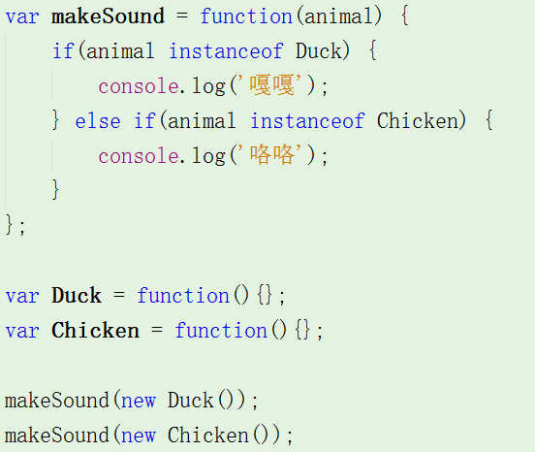
多态
做什么
谁去做
怎样去做

Slide 20
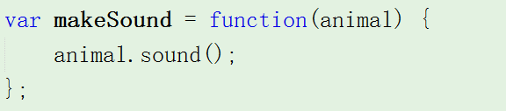
多态
首先我们把不变的部分隔离出来，那就是所有的动物都会发出叫声：

Slide 21
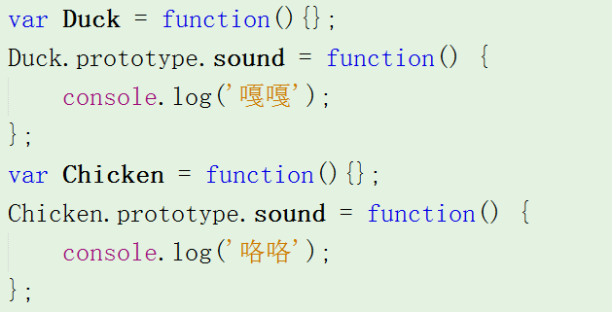
多态
然后把可变的部分各自封装起来，我们刚才谈到的多态性实际上指的是对象的多态性：

Slide 22
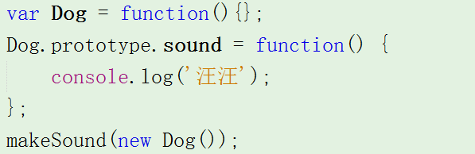
多态
如果有一天动物世界里又增加了一只狗，这时候只要简单地追加一些代码就可以了，而不用改动以前的makeSound函数，如下所示：

Slide 23
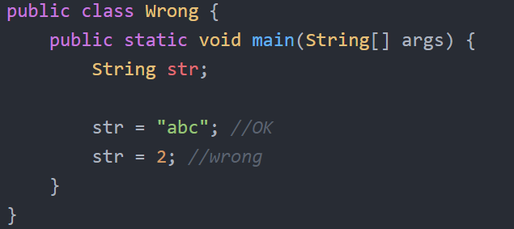
多态
类型检查
静态语言，比如Java，由于在代码编译时要进行严格的类型检查，所以不能给变量赋予不同类型的值

Slide 24
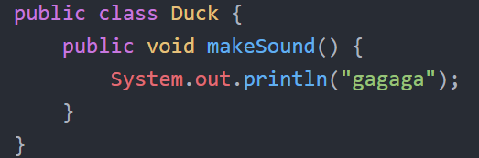
Java版makeSound
鸭子类

Slide 25
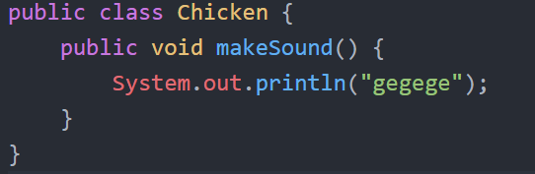
Java版makeSound
鸡类

Slide 26
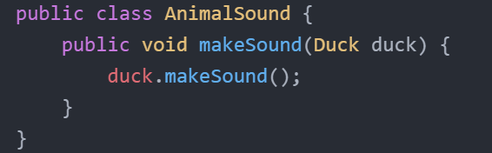
Java版makeSound
叫声类

Slide 27
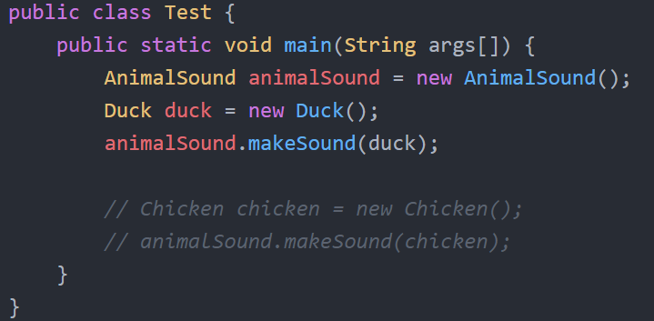
Java版makeSound
主函数

Slide 28

Java版makeSound
结果

Slide 29
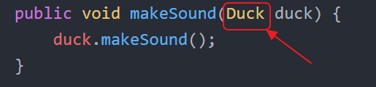
Java版makeSound
我们已经顺利地让鸭子可以发出叫声，但如果现在想让鸡也叫唤起来，我们发现这是一件不可能实现的事情

Slide 30
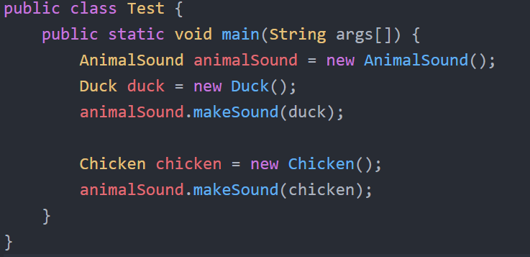
Java版makeSound

Slide 31

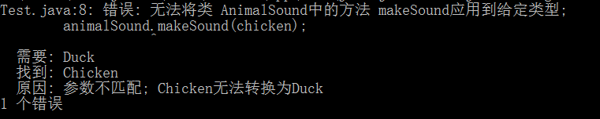
Java版makeSound
悲伤的事实：

Slide 32
Java版makeSound
向上转型：
当给一个类变量赋值时，这个变量的类型既可以使用这个类本身，也可以使用这个类的超类。
这就像我们在描述天上的一只麻雀或者一只喜鹊时，通常说“一只麻雀在飞”或者“一只喜鹊在飞”。但如果想忽略它们的具体类型，那么也可以说“一只鸟在飞”。

Slide 33
Java版makeSound
向上转型：
同理，当Duck对象和Chicken对象的类型都被隐藏在超类型Animal身后，Duck对象和Chicken对象就能被交换使用，这是让对象表现出多态性的必经之路，而多态性的表现正是实现众多设计模式的目标。

Slide 34
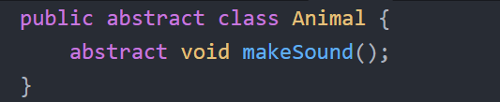
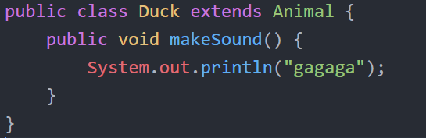
Java版makeSound
改良版：
创建Animal抽象类
Duck和Chicken分别继承抽象类

Slide 35
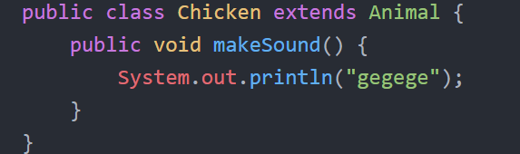
Java版makeSound
改良版：
让AnimalSound类的makeSound方法接受Animal类型的参数，而不是具体的Duck类型或者Chicken类型：

Slide 36
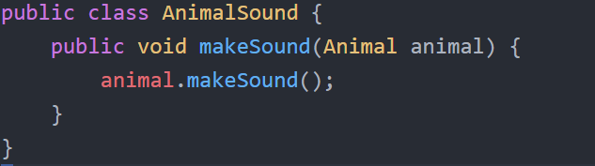
Java版makeSound
改良版：

Slide 37
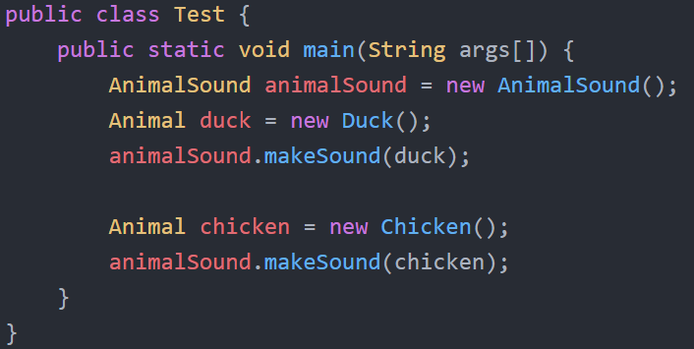
Java版makeSound
改良版：
场景类：

Slide 38

Java版makeSound
改良版：
结果：

Slide 39
JavaScript的多态
多态：做什么和谁去做
在Java中，可以通过向上转型来实现多态。 而JavaScript中变量类型是可变的，多态性是与生俱来的。
多态最根本的作用就是通过把过程化的条件分支语句转化为对象的多态性，从而消除这些条件分支语句。

Slide 40
封装
封装的目的是将信息隐藏
封装数据
封装实现
封装类型
封装变化

Slide 41
封装数据
在许多语言的对象系统中，封装数据是由语法解析来实现的
private
public
protected

Slide 42
封装数据
JavaScript并没有提供对这些关键字的支持，我们只能依赖变量的作用域来实现封装特性，而且只能模拟出public和private这两种封装性。

Slide 43
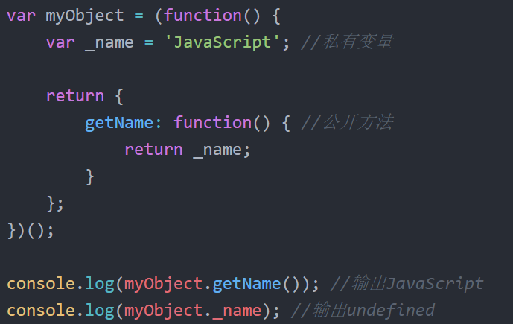
封装数据

Slide 44
封装实现
隐藏实现细节、设计细节以及隐藏对象的类型
对象内部的变化对其他对象而言是透明的

Slide 45
封装类型
封装类型是静态类型语言中一种重要的封装方式
通过抽象类和接口来进行的，把对象的真正类型隐藏在抽象类或者接口之后
当然在JavaScript中，并没有对抽象类和接口的支持，所以在封装类型方面没有能力，也没有必要做得更多

Slide 46

封装变化
从设计模式的角度出发，封装在更重要的层面体现为封装变化。 简单说，就是运用设计模式把变化的部分封装起来，属于高境界O(∩_∩)O

Slide 47
原型模式
在以类为中心的面向对象编程语言中，类和对象的关系可以想象成铸模和铸件的关系，对象总是从类中创建而来。
而在原型编程的思想中，类并不是必需的，对象未必需要从类中创建而来，一个对象是通过克隆另外一个对象所得到的。

Slide 48
原型模式
使用克隆的原型模式
从设计模式的角度讲，原型模式是用于创建对象的一种模式
eg：假设我们在编写一个飞机大战的网页游戏。某种飞机拥有分身技能，当它使用分身技能的时候，要在页面中创建一些跟它一模一样的飞机。

Slide 49
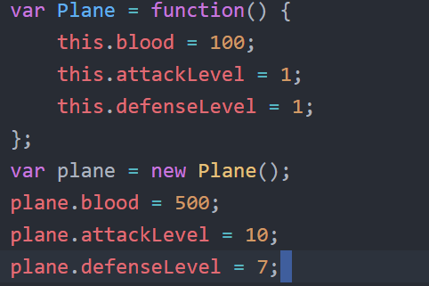
原型模式
使用克隆的原型模式
原型模式的实现关键，是语言本身是否提供了clone方法。ECMAScript 5提供了Object.create方法，可以用来克隆对象。代码如下：

Slide 50
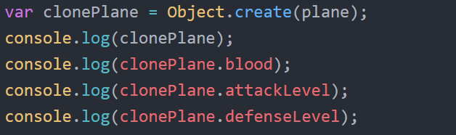
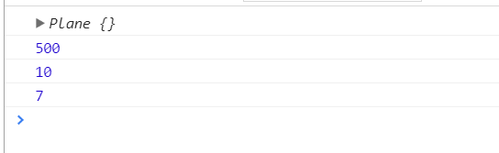
原型模式
使用克隆的原型模式

Slide 51
原型模式
克隆是创建对象的手段
提供了一种便捷的方式去创建某个类型的对象，克隆只是创建这个对象的过程和手段。
在用Java等静态类型语言编写程序的时候，类型之间的解耦非常重要。依赖倒置原则提醒我们创建对象的时候要避免依赖具体类型。 但是JavaScript不用再关心对象的具体类型名字。

Slide 52
JavaScript中的原型继承
原型编程的基本规则
所有的数据都是对象
要得到一个对象，不是通过实例化类，而是找到一个对象作为原型并克隆它
对象会记住它的原型
如果对象无法响应某个请求，它会把这个请求委托给它自己的原型

Slide 53
所有的数据都是对象
基本类型
Undefined
Null
Boolean
Number
String
对象类型
Object

Slide 54
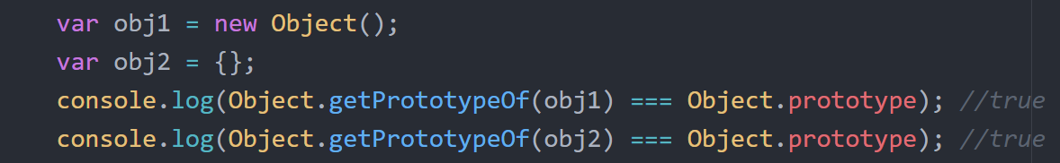
所有的数据都是对象
根对象：Object.prototype
Object.prototype对象是一个空的对象
我们在JavaScript遇到的每个对象，实际上都是从Object.prototype对象克隆而来的

Slide 55
通过原型克隆得到新的对象
不需要关心克隆的细节，因为这是引擎内部负责实现的。
显式地调用var obj1 = new Object()或者var obj2 = {}。

Slide 56
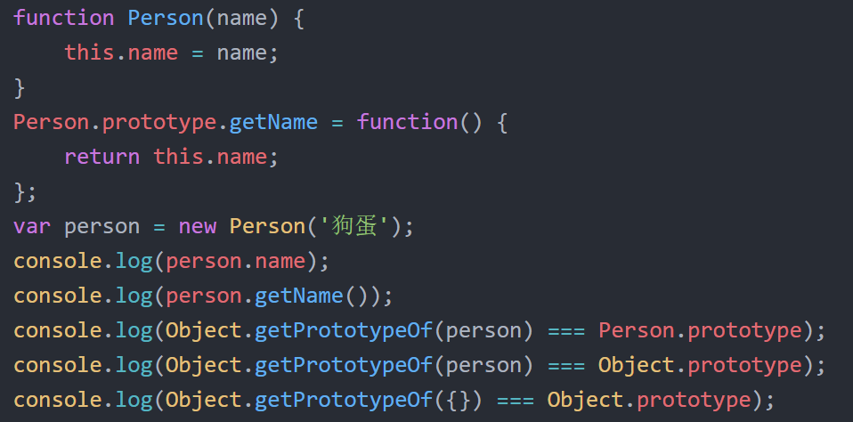
通过原型克隆得到新的对象

Slide 57
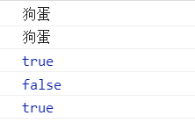
通过原型克隆得到新的对象

Slide 58
通过原型克隆得到新的对象
在这里Person并不是类，而是函数构造器，JavaScript的函数既可以作为普通函数被调用，也可以作为构造器被调用。
用new运算符来创建对象的过程，实际上也只是先克隆Object.prototype对象，再进行一些其他额外操作的过程。

Slide 59
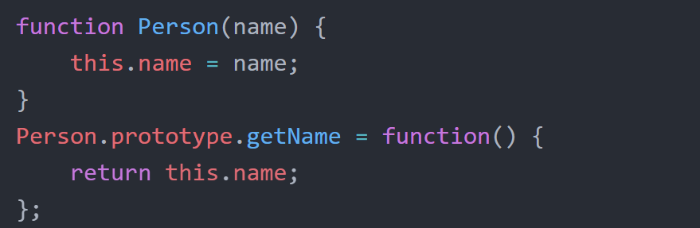
通过原型克隆得到新的对象

Slide 60
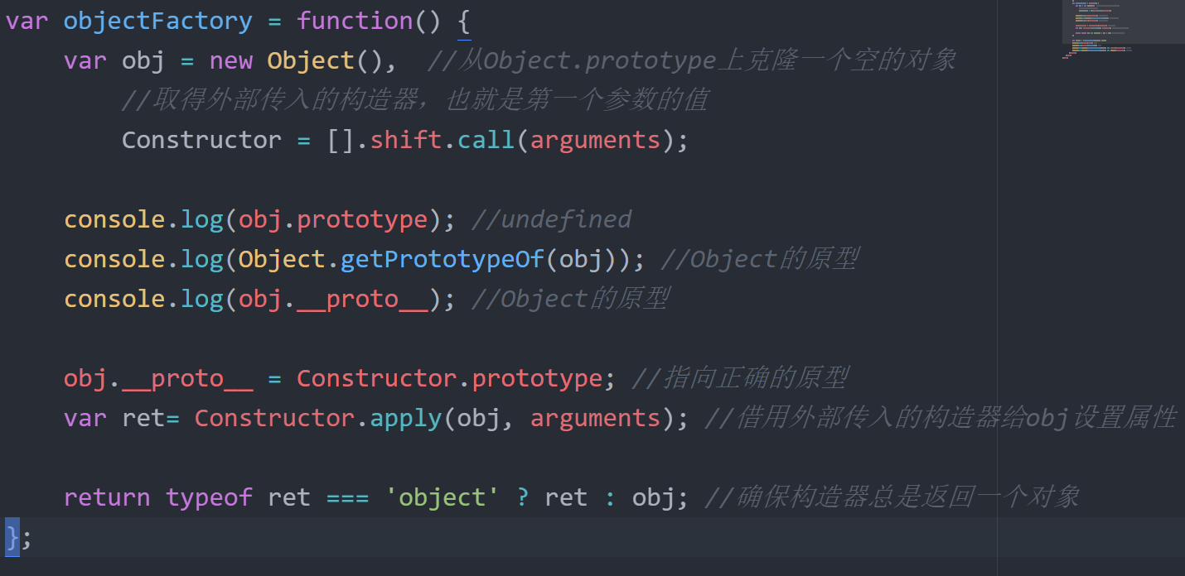
通过原型克隆得到新的对象

Slide 61
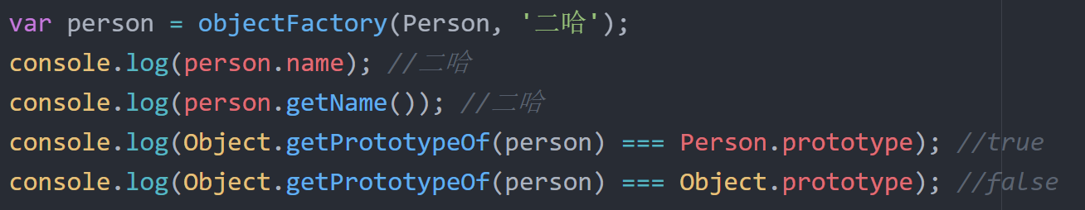
通过原型克隆得到新的对象

Slide 62
对象会记住它的原型
对象的原型
就JavaScript的真正实现来说，其实并不能说对象有原型，而只能说对象的构造器有原型。
对于“对象把请求委托给它自己的原型”这句话，更好的说法是对象把请求委托给它的构造器的原型。

Slide 63
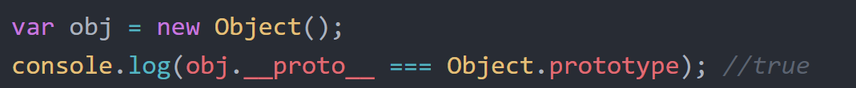
对象会记住它的原型
对象的原型
JavaScript给对象提供了一个名为__proto__的隐藏属性，某个对象的__proto__属性默认会指向它的构造器的原型对象

Slide 64
请求在原型链里的传递
当一个对象无法响应某个请求的时候，它会顺着原型链把请求传递下去，直到遇到一个可以处理该请求的对象为止。
虽然JavaScript的对象最初都是由Object.prototype对象克隆而来的，但对象构造器的原型并不仅限于Object.prototype上，而是可以动态指向其他对象。

Slide 65
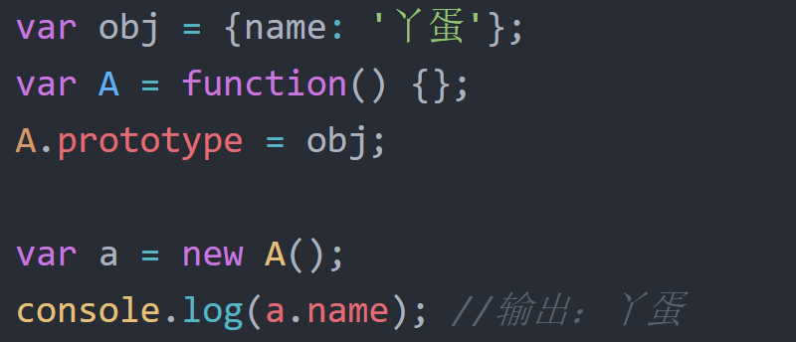
请求在原型链里的传递

Slide 66
请求在原型链里的传递
首先，尝试遍历对象a中的所有属性，但没有找到name这个属性。
查找name属性的这个请求被委托给对象a的构造器的原型，它被a.__proto__记录着并且指向A.prototype，而A.prototype被设置为对象obj。
在对象obj中找到了name属性，并返回它的值。

Slide 67
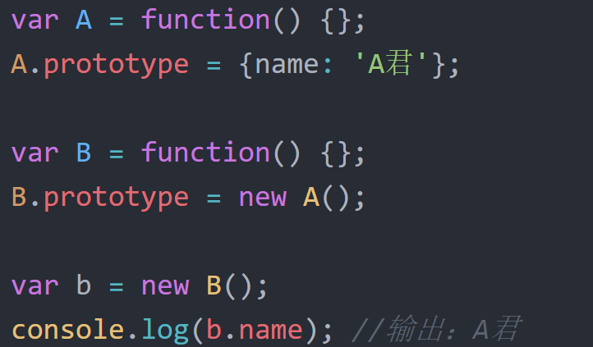
请求在原型链里的传递
类的继承

Slide 68
请求在原型链里的传递
类的继承
首先，尝试遍历对象b中的所有属性，但没有找到name这个属性。
查找name属性的请求被委托给对象b的构造器的原型，它被b.__proto__记录着并且指向B.prototype，而B.prototype被设置为一个通过new A()创建出来的对象。

Slide 69
请求在原型链里的传递
类的继承
在a对象中依然没有找到name属性，于是请求被继续委托给a对象构造器的原型A.prototype。
在A.prototype中找到了name属性，并返回它的值。

Slide 70
完了

